Slide 1
Конспект урока ДПТ для 2(8) класса.
Тема: «Коллаж «Город зимой» Задачи: планировать свою работу от самого начала и до конца . Уметь учитывать особенности работы с выбранным материалом. Ход урока: Нарисовать эскиз панно простым карандашом на формате а3(можно его даже немного раскрасить),затем выполнить его в технике коллажа с использованием различных материалов и способов их обработки ( возможно получение объёмных деталей композиции) Материалы по выбору : цветная бумага и картон, старые журналы, ткань ,кожа и т.д. Время работы 6 уроков по 45 минут.

Slide 2
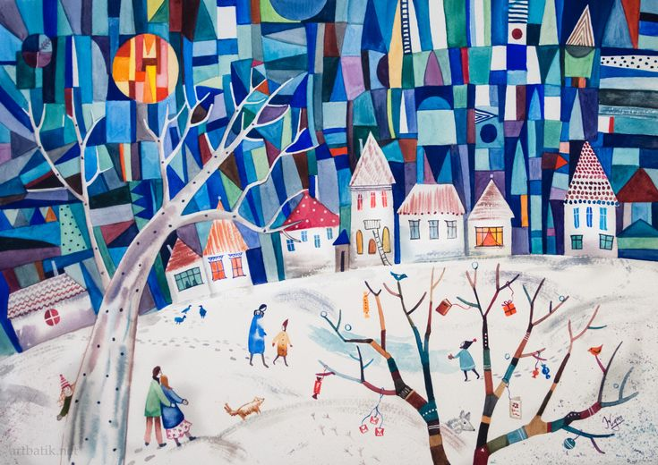
Использование объёмных деталей

Slide 3
Цветная бумага и картон

Slide 4
Использование готовых элементов( вместо снежинок можно взять уже готовые штампованные бумажные салфетки)

Slide 5
Из ткани

Slide 6
Как оформить зимние деревья

Slide 8
Пример компоновки

